Slide 1
Newton：共享模型与多求解器
建模、状态、碰撞与算法分层；Warp 是共同计算底座
URDF / MJCF / USD
程序化场景
ModelBuilder
Model
拓扑 · 质量 · 材料
统一接口，能力有差别
机器人、布、软体等由适合的算法处理；不能假设每个 solver 都支持全部对象或可微。
Model 初始化状态与求解器；碰撞检测读取当前状态
State / Control
当前状态与驱动
CollisionPipeline → Contacts
几何接触交给求解器消费
多求解器耦合（实验性）
Solver.step(state_in, state_out, control, contacts, dt)
共享 Model 与对象所有权；
Proxy / ADMM 交换
状态、力与约束。
MuJoCo / Featherstone · XPBD · VBD · MPM …
NVIDIA Warp / CPU・CUDA・数组・Kernel
来源：Newton latest 官方 solver / coupling / API 文档 · 2026.10.28
01
Notes:
依据2026-10-28查阅的Newton main/latest官方资料独立归纳，不复制源码。
https://github.com/newton-physics/newton
https://newton-physics.github.io/newton/latest/solvers/index.html
https://newton-physics.github.io/newton/latest/concepts/coupling.html
https://newton-physics.github.io/newton/latest/concepts/collisions.html
https://newton-physics.github.io/newton/latest/api/newton.html
这是架构概括，能力取决于具体solver与版本。Coupled模块为实验性；MuJoCo默认可以使用自己的接触流水线，图中表示通用Newton数据路径而非强制唯一实现。

Slide 2
Phymeo：统一事务与物理端口
在已验证的数学求解基础上，给可替换算法和学习候选建立明确边界
模型 / 状态 / 输入 / history
边界 | Newton | Phymeo 当前
计算层 | Warp / MuJoCo Warp | tyx 公共接口 NumPy 独立参考
耦合 | 共享 Model 实验性耦合框架 | 参与者＋物理端口 统一子步与事务
学习 | 多算法＋部分可微路径 | 数学主路径；学习候选 验收/回退合同已打底
覆盖 | 多种 solver 与生态 | P6 范围已验收 P6.5 综合接触未闭环
SceneStepper
统一子步 · 验证 · 全局提交 / 回滚
参与者与物理端口
机器人 · 布 · 体积软体 · 刚体
NumPy FP64 对照 / tyx FP32 实际执行
AI 接口准备 ≠ 已实现 AI 求解加速
候选→独立验收→提交；失败恢复状态与历史
当前无生产 AI 加速或 Warp 等价性能结论
PHY MEO · 10f8cdd · 2026.10.28
02
Notes:
Phymeo快照：codex/p6-5-handoff，提交10f8cdd72ee4c4d009386267f8adab35ed427255。
源文件：src/phymeo/runtime/scene_stepper.py；src/phymeo/coupling/participant.py；src/phymeo/coupling/surface_port.py；src/phymeo/coupling/domain_graph.py；src/phymeo/backends/tyx_participants.py；docs/architecture/overview.md；docs/benchmarks/p65-window-delivery.md。
Newton参考：https://newton-physics.github.io/newton/latest/concepts/coupling.html 与 https://newton-physics.github.io/newton/latest/solvers/index.html 。
Phymeo从数学原理独立实现；图示强调当前runtime合同，不代表完整物理引擎能力已与Newton等价。tyx设备算术FP32，主机FP64验算只接受/拒绝，不替代设备结果。学习入口有基础合同与小例，未完成生产AI加速。

Slide 3
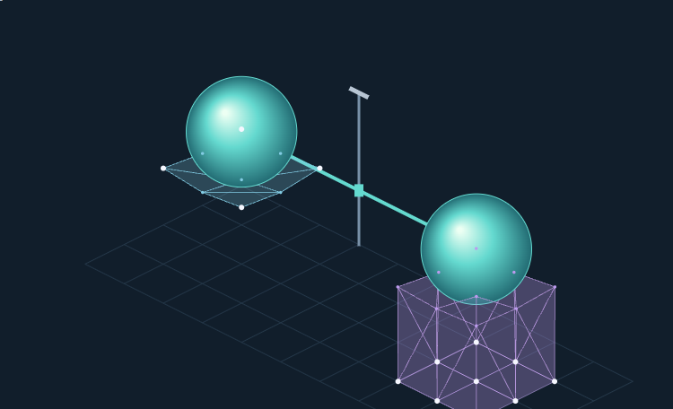
P6 已验收，P6.5 正在补齐综合接触
已有真实数值回放；双臂递布尚未形成完整验收轨迹
1559
CUDA 测试套件通过 · 代码快照 10f8cdd
7 个基础模块已完成
端口 · 静态几何 · 多域图
局部摩擦 · 瞬时接触 · 有限驱动
新增：布厚度速度与反力矩
Three.js 回放方案（待接入）
暂停 / 逐帧 / 相机 / 接触力
必须读取真实轨迹；当前不能展示已验证递布
画面：P5 · S4 参考回放（关节＋布＋软体）
非双臂递布 · 非 Three.js
数值（P6）：S4 CUDA/FP64 最大节点差 24.2 μm
下一步：厚度与动态接触 → CCD / 弯曲 / 自碰撞 → 单爪承重 → 双臂递布与回放
Notes:
当前代码与工程快照10f8cdd；测试数字见docs/benchmarks/p65-offset-engineering.json：CUDA1559，两个Python核心环境各1284；源码外wheel108文件一致；远程CI在本次推送后独立核对。
P6完整物理对照：S2/S3/S4各200帧400子步，最大节点差4.419/10.902/24.206微米，见docs/benchmarks/p6-device.json及p6-acceptance.md。这些是冻结短场景的精度证据，不是任意复杂场景保证。
截图来源docs/demos/articulated-s4.png，是既有P5 NumPy参考S4回放的真实截屏；P6沿用同类模型做设备验证。截图不是CUDA画面，不是双臂，不是Three.js，也不是完整网格碰撞。截图在PPT中裁剪以显示主体，未改动仿真内容。
P6.5原六个基础加本次厚度端口共七项，范围见docs/benchmarks/p65-offset-acceptance.md与docs/development/p65-continuation.md。Three.js可显示机器人变换、布网格和接触箭头，但不提供物理正确性。目标是离线真实仿真加同源回放，不是动画或实时求解器。
Three.js官方文档：https://threejs.org/docs/ 。

